Slide 1

位置决定叙事，趋势锚定景气——2026港股&海外大类资产中期策略
广发策略
刘晨明：首席策略分析师
陈振威：策略资深分析师
2026年7月

Slide 2
核心结论
2026年下半年，海外资产定价的核心矛盾，正在转向“滞胀约束下的鹰派再定价”。全球经济仍有名义韧性，但通胀、能源价格、地缘冲突和金融条件收紧共同抬升宏观不确定性。
美国角度，就业仍稳、核心通胀暂未失控，但CPI绝对水平已重新抬升，职位空缺/失业人数比值也出现反弹，后续若工资重新加速，外部通胀冲击可能转向更顽固的内生性通胀。货币政策层面，美联储“没加息、但更鹰”，欧央行率先重启加息并推进缩表，日本央行加息至1%，全球流动性宽松周期或已进入尾声。
港股方面，下半年的关键在于流动性压力能否边际缓解，但趋势性反转仍需海外流动性改善与自身基本面企稳共振。港股内部面临新旧动能切换期，旧动能盈利回升没有弹性，新动能尚未接上力，流动性就是主导行情走势的核心，当前港股的流动性正在面临产业资本、外资、南向资金同时抽离的压力。往后看，限售股解禁压力在7月中旬后可能阶段性缓解、7-8月美国非农及通胀若低于预期，也可能推动加息预期后移、缓和外资压力， 7月中旬-9月中旬流动性压力可能会出现阶段性的缓解，但是流动性压力在下半年可能不会出现真正意义上的消失。因此，港股下半年机会可能主要是超跌反弹带来的阶段性行情，考虑到当前恒科上方亏损盘较多，一旦缩量反弹到压力区，极易冲高回落，行情可能来得快去得也快，反弹窗口及幅度可能与今年上半年类似，较难把握。
大类资产层面，海外市场呈现“AI资产强、传统资产受流动性约束”的结构分化。
美股上半年上涨主要由AI产业链贡献，费城半导体指数、纳斯达克100等表现显著强于传统大盘指数；下半年在“AI景气度提升”和“高利率压制估值”并存的环境下，美股大概率呈现高增长、高波动、结构分化特征。
债券市场则更多交易加息预期和期限溢价上行，美债收益率仍有扰动。
汇率方面，美元受高利率支撑，日元即使加息也难以单独扭转弱势，核心仍取决于BOJ后续加息节奏能否明显快于预期。
商品方面，黄金年初受避险和配置需求推升，但二季度后在高通胀、强就业与加息预期升温下承压，金油同步回落。
配置上，本文核心建议不要仅着眼于流动性收紧是否利空科技，同时应当关注EPS与产业趋势。下半年将依次进入A股中报预告、美股正式中报和A股正式中报窗口期，海外算力链条的业绩兑现将成为市场定价的关键。整体看，强产业趋势的科技成长资产仍具备结构性机会，但行情可能从单边趋势切换为更高波动、更依赖业绩确认的阶段。

Slide 3
全球宏观环境：滞胀下的鹰派转向
01

Slide 4
海外宏观背景：通胀仍是最大隐忧
IMF在2026年4月《世界经济展望》中预计，全球经济2026年增长3.1%、2027年增长3.2%，但同时中东冲突、商品价格上行、通胀预期走强和金融条件收紧正在考验全球经济韧性。
美国方面，Q1实际GDP环比增长1.6%，较2025Q4的0.5%有所回升，但这一增长更多来自出口、投资、消费和政府支出的共同支撑，并非全面强劲扩张。
与此同时，美国劳动力市场仍保持韧性，5月失业率维持在4.3%，且自2025年7月以来基本维持在4.3%—4.5%的窄幅区间。
资料来源：广发证券发展研究中心

Slide 5
海外宏观背景：通胀仍是最大隐忧
整体上，当前海外宏观背景是，不同经济体间增长有所分化，但通胀与利率约束抬头的问题较为普遍。
资料来源：Wind，广发证券发展研究中心

Slide 6
海外宏观背景：通胀仍是最大隐忧
但是美国通胀有转移为更顽固的内生性压力的隐忧，工资—价格螺旋可能加速。
（职位空缺数量/失业数量）比值通常领先雇佣成本指数3个月左右，而当下，该比值已率先触底反弹，意味着工资薪金水平或将跟随上行。
资料来源：Wind、FRED，广发证券发展研究中心

Slide 7
全球流动性：收紧迹象初显
欧洲央行——打响G7经济体加息第一枪。
欧元区同样面临通胀压力，同时在近两年GDP增速仅有0.1-0.3%的水平下，呈现出滞涨格局。
中东冲突推升油气价格后，较之美国，欧洲制造业与居民部门均面临更高的能源成本压力，通胀反弹风险重新上，目前CPI同比已超过3%。
资料来源：广发证券发展研究中心

Slide 8
全球流动性：收紧迹象初显
欧洲面临滞涨约束。
欧央行上调三大政策利率25bps。
资料来源：Haver、Bloomberg、广发证券发展研究中心 数据来源：Bloomberg，广发证券发展研究中心

Slide 9
全球流动性：收紧迹象初显
日本央行——加息25bps，应对通胀与日元贬值。
6月16日的利率决议中，日本央行将政策利率从0.75%上调至1%，创下日本时隔三十一年来最高利率水平。
自1995年以来，该行首次重返1%利率时代。

Slide 10
全球流动性：收紧迹象初显
日本政策利率时隔31年重回1%。
日本core-core CPI仍处于2%左右。
资料来源：Bloomberg、Wind，广发证券发展研究中心

Slide 11
全球流动性：收紧迹象初显
日元汇率处于90年代以来的最低位置（图中是美元兑日元）。
资料来源：Bloomberg，广发证券发展研究中心

Slide 12
全球流动性：收紧迹象初显
同时，SEP已经释放了方向性信号：年末联邦基金利率中位数升至3.8%，高于当前3.50%–3.75%的目标区间，说明年内加息风险已明显上升。
资料来源：Wind，广发证券发展研究中心

Slide 13
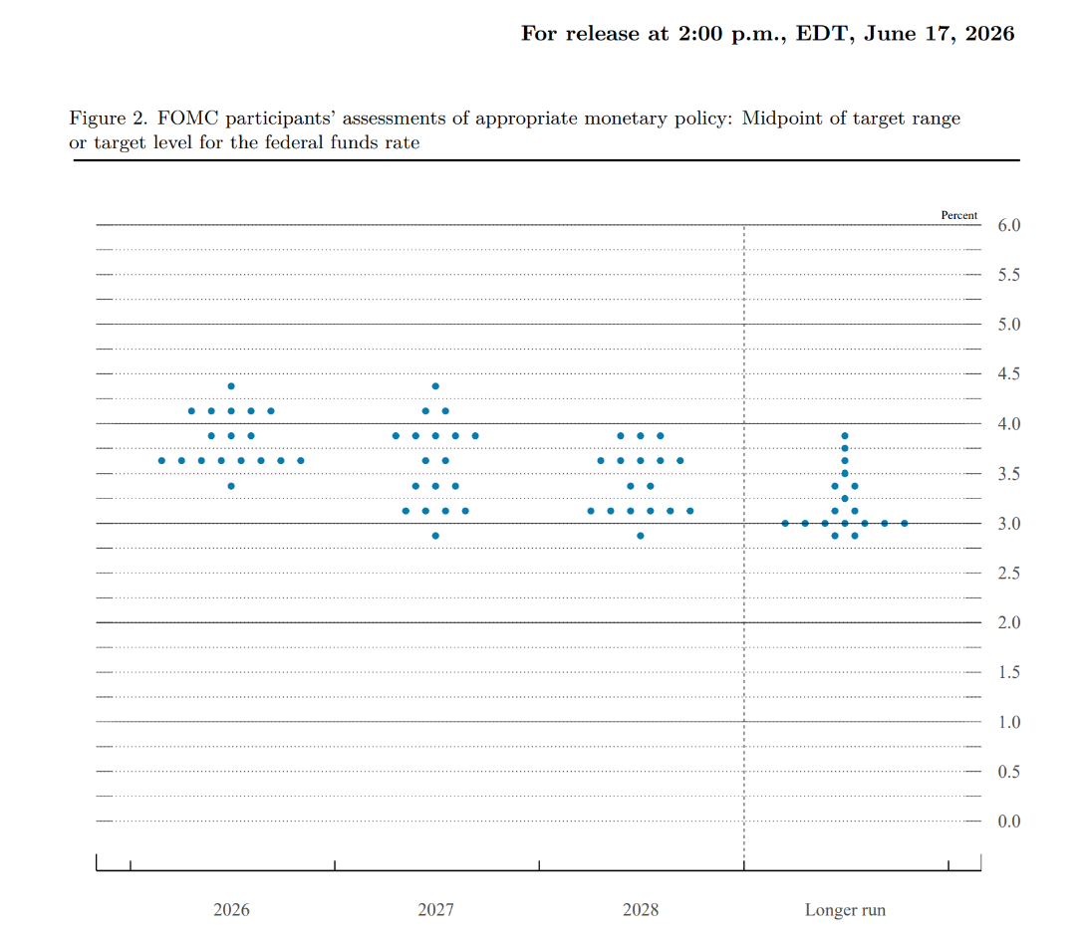
全球流动性：收紧迹象初显
同时，SEP已经释放了方向性信号：年末联邦基金利率中位数升至3.8%，高于当前3.50%–3.75%的目标区间，说明年内加息风险已明显上升。
资料来源：FOMC Summary of Economic Projections，广发证券发展研究中心

Slide 14
全球流动性：收紧迹象初显
2026年4-6月，BIS追踪的主要经济体中12国央行加息。
资料来源：国际清算银行、Bloomberg，广发证券发展研究中心

Slide 15
是否影响AI主线：短期受扰动，中期产业趋势仍延续
短期来看，风险资产的情绪会受到流动性收紧、尤其是超预期紧缩的负向扰动。
债市熊平，10年期美债收益率在1小时从约4.42%快速上行至4.49%附近，升幅约7bp，2年期美债利率短线内升幅更高，约15bp。
随后，受美伊相关消息缓和以及资金重新定价影响，风险偏好有所修复，部分跌幅在次日交易中收敛。
资料来源：广发证券发展研究中心

Slide 16
是否影响AI主线：短期受扰动，中期产业趋势仍延续
FOMC记者会召开后，纳指和黄金直线跳水。
资料来源：Bloomberg，广发证券发展研究中心

Slide 17
是否影响AI主线：短期受扰动，中期产业趋势仍延续
1999年6月联储加息后，Baa级企业债收益率明显上行。
当下，企业融资成本依旧稳定，且To-C模型商强劲的收入端使得再融资成本即使上行也影响较小。
资料来源：Bloomberg、FRED，广发证券发展研究中心

Slide 18
是否影响AI主线：短期受扰动，中期产业趋势仍延续
今年以来，头部模型商OpenAI 和 Anthropic 的 ARR 呈现非线性快速抬升，说明模型商的收入增长并不只是短期热度驱动，而是在订阅收入、API 调用和企业长期协议等多个维度上同步兑现，具有可持续性。
资料来源：智东方，广发证券发展研究中心

Slide 19
是否影响AI主线：短期受扰动，中期产业趋势仍延续
英伟达与AMD近些年营收与预测。
资料来源：Bloomberg，广发证券发展研究中心

Slide 20
是否影响AI主线：短期受扰动，中期产业趋势仍延续
AI驱动的美股估值仍在震荡微升。
资料来源：Bloomberg，广发证券发展研究中心

Slide 21
是否影响AI主线：短期受扰动，中期产业趋势仍延续
美股估值水平较高，比肩1998-1999年水平。
资料来源：Haver，广发证券发展研究中心

Slide 22
是否影响AI主线：短期受扰动，中期产业趋势仍延续
但从基本面看，企业融资成本尚未明显压制大额CAPEX计划，AI产业链的收入端需求与订单传导仍然稳健，利润兑现也未出现明显松动，设备投资依然在中前期扩张阶段。
资料来源：Haver，广发证券发展研究中心

Slide 23
港股流动性压力下半年能否缓解？
02

Slide 24
最近两年来，港股市场的多个历史规律被打破
最近一年，美元指数的几轮回撤，港股都偏向于震荡。

Slide 25
最近两年来，港股市场的多个历史规律被打破
过往做空成交额占比突破12%时，做空成交占比每次都会回落，虽然做空成交占比高位不意味着港股会上涨/下跌，但是一旦流动性或者基本面好转，港股就容易产生逼空行情。
资料来源：Wind，广发证券发展研究中心

Slide 26
最近两年来，港股市场的多个历史规律被打破
但是，今年以来，哪怕成交额占比再度处于低位，恒科仍然再创新低。
资料来源：Wind，广发证券发展研究中心

Slide 27
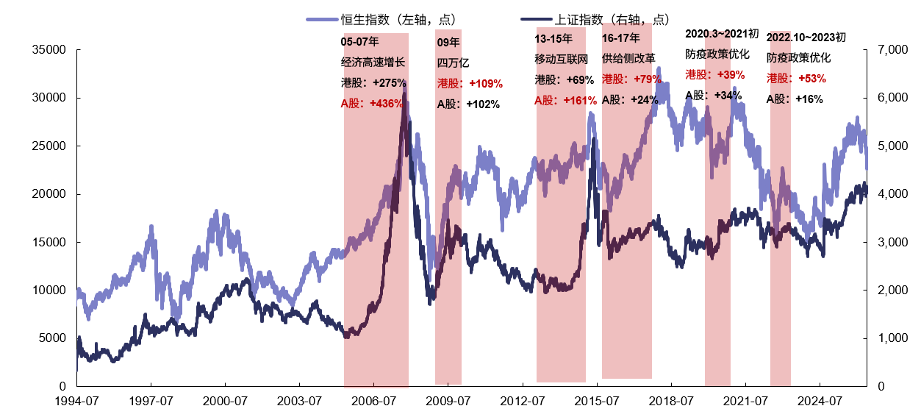
最近两年来，港股市场的多个历史规律被打破
当前港股盈利回升没有弹性，流动性就是主导行情走势的核心，一旦港股流动性的生态遭到改变，过往的历史规律都会被打破。
资料来源：Wind，广发证券发展研究中心

Slide 28
最近两年来，港股市场的多个历史规律被打破
当前港股盈利回升没有弹性，流动性就是主导行情走势的核心，一旦港股流动性的生态遭到改变，过往的历史规律都会被打破。
资料来源：Wind，广发证券发展研究中心

Slide 29
产业资本-限售股解禁在7月中旬过后可能会阶段性缓解；回购公司数量出现明显回升
IPO高峰对港股市场的真正影响，可能在于主板上市之后6个月的解禁潮：。
资料来源：Wind，广发证券发展研究中心

Slide 30
产业资本-限售股解禁在7月中旬过后可能会阶段性缓解；回购公司数量出现明显回升
以腾讯为例，2025年全年回购规模高达800亿港元，但2026年上半年仅完成约260亿港元，全年回购总额可能会少于去年，这与行业整体趋势相互印证，回购回升更多是短期市场情绪的反应，而非长期资金流向逆转的信号，不宜将其简单视为市场见底的充分条件。
证券代码 | 证券简称 | 上半年回购数量(亿股) | 上半年回购金额(亿港元) | 上半年回购最高价 | 上半年回购最低价
00700.HK | 腾讯控股 | 0.54 | 261 | 638 | 411
01299.HK | 友邦保险 | 1.64 | 136 | 91 | 72
01810.HK | 小米集团-W | 3.51 | 110 | 39 | 21
01378.HK | 中国宏桥 | 1.59 | 53 | 35 | 30
02057.HK | 中通快递-W | 0.18 | 33 | 179 | 0
02359.HK | 药明康德 | 0.20 | 25 | 133 | 112
02015.HK | 理想汽车-W | 0.44 | 23 | 71 | 45
00175.HK | 吉利汽车 | 1.08 | 19 | 25 | 15
01024.HK | 快手-W | 0.41 | 18 | 81 | 40
09992.HK | 泡泡玛特 | 0.11 | 17 | 195 | 141
资料来源：广发证券发展研究中心

Slide 31
产业资本-限售股解禁在7月中旬过后可能会阶段性缓解；回购公司数量出现明显回升
（2）7月最主要是大模型（智谱、Minimax）+GPU（壁仞科技、天数智芯），其次还有存储（兆易创新）+医疗健康（精锋医疗、维立志博）+高端制造（龙旗科技、威胜控股、极智嘉、豪威集团）+量贩零食（鸣鸣很忙）+金融保险（富卫集团）+软件（明略科技）的解禁潮。
（3）由于港股通账户并不能够参与打新，享受稀缺性公司的上市红利，却需要承受限售股解禁带来的风险，这可能确实是南向资金对于2026年港股的主要担忧之一。
资料来源：广发证券发展研究中心

Slide 32
产业资本-限售股解禁在7月中旬过后可能会阶段性缓解；回购公司数量出现明显回升
因此，在下方解禁潮统计中，采用两个口径，一是仅计算市值300亿港元以上公司的解禁规模，二是全部口径的港股解禁规模。
资料来源：Wind，广发证券发展研究中心

Slide 33
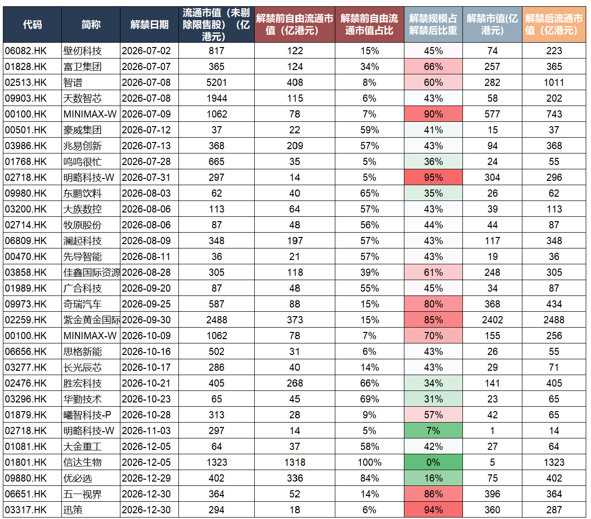
产业资本-限售股解禁在7月中旬过后可能会阶段性缓解；回购公司数量出现明显回升
（3）由于港股通账户并不能够参与打新，享受稀缺性公司的上市红利，却需要承受限售股解禁带来的风险，这可能确实是南向资金对于2026年港股的主要担忧之一。
资料来源：Wind，广发证券发展研究中心

Slide 34
产业资本-限售股解禁在7月中旬过后可能会阶段性缓解；回购公司数量出现明显回升
随着港股近期出现明显回撤，上市公司回购意愿再度升温，回购公司数量与回购总金额均出现显著回升。
然而，回顾历史走势，回购高潮往往伴随市场阶段性调整，并不必然指向股价已处于底部。
以腾讯为例，2025年全年回购规模高达800亿港元，但2026年上半年仅完成约260亿港元，全年回购总额可能会少于去年，这与行业整体趋势相互印证，回购回升更多是短期市场情绪的反应，而非长期资金流向逆转的信号，不宜将其简单视为市场见底的充分条件。
资料来源：广发证券发展研究中心

Slide 35
产业资本-限售股解禁在7月中旬过后可能会阶段性缓解；回购公司数量出现明显回升
同时，当前平均单家公司的回购金额并不算高，此次回购潮更多体现为参与面的扩大，而非大额资金的集中入场。
资料来源：Wind，广发证券发展研究中心

Slide 36
南向资金-边际走弱：当前港股红利资产的股息率优势大幅下降
南向资金在过去两年有出现逆势买入的现象，核心可能是在于港股红利资产股息率较A股红利资产股息率平均能够高2%，但是，随着A股、港股的指数股息率之差收窄，“逆势买入”这一规律在未来半年可能会被打破。
资料来源：Wind，广发证券发展研究中心

Slide 37
南向资金-边际走弱：当前港股红利资产的股息率优势大幅下降
南向资金在过去两年有出现逆势买入的现象，核心可能是在于港股红利资产股息率较A股红利资产股息率平均能够高2%，但是，随着A股、港股的指数股息率之差收窄，“逆势买入”这一规律在未来半年可能会被打破。
资料来源：广发证券发展研究中心

Slide 38
南向资金-边际走弱：当前港股红利资产的股息率优势大幅下降
南向资金在过去两年有出现逆势买入的现象，核心可能是在于港股红利资产股息率较A股红利资产股息率平均能够高2%，但是，随着A股、港股的指数股息率之差收窄，“逆势买入”这一规律在未来半年可能会被打破。
资料来源：Wind，广发证券发展研究中心

Slide 39
外资-海外货币政策转向：关注7-8月的非农就业数据，尤其是世界杯后半段对非农就业的拉动可能减弱，关注加息预期可能会阶段性后移
2026年初，市场还普遍预期美联储全年降息2至3次，但形势在美伊冲突爆发后急剧逆转，霍尔木兹海峡受阻直接推高了能源价格，美国PCE回升至3.5%以上，叠加超预期的非农就业数据，加息预期快速升温。
历史上看，每一轮海外无风险利率上升，对于港股的估值都是负贡献。
资料来源：广发证券发展研究中心

Slide 40
外资-海外货币政策转向：关注7-8月的非农就业数据，尤其是世界杯后半段对非农就业的拉动可能减弱，关注加息预期可能会阶段性后移
（2）根据美联储官网的半年度货币政策报告，在沃什领导下的美联储，可能会使用剔除“部分异常价格波动影响”的通胀数据，如果考虑截尾均值或者是中位数的通胀数据，可能较难立刻加息。
地区 | 国家 | 货币政策 | 货币政策 | 货币政策
地区 | 国家 | 26H2 | 政策利率 | 详情
美欧 | 美国 | 可能加息 | 3.50%–3.75% | 美联储6月17日(沃什首会)以12:0维持3.50%—3.75%、删除前瞻指引； 5月CPI 4.2%(核心仅2.9%)；点阵图中位数翻转指向年内加息
美欧 | 德国 | 加息 | 2.25% | 欧洲央行6月11日加息25bp，为2023年9月来首次加息； 5月欧元区HICP 3.2%、核心2.5%；市场预期年内或再加息一次
美欧 | 英国 | 可能加息 | 3.75% | 英格兰银行6月17日以7:2维持3.75%；5月CPI回落至2.8%(13个月低位)； 停火与油价回落后部分机构撤回加息预测
日韩 | 日本 | 加息 | 1.00% | 日本央行6月16日以7:1加息25bp至1.00%(95年来最高)； 多数委员支持继续加息(中性利率约2%)
日韩 | 韩国 | 可能加息 | 2.50% | 5月28日韩国央行将基准利率维持在2.5%不变； 议息文件首次明确称存在加息可能，且两名委员主张立即加息
东盟 | 越南 | 暂停降息 | 4.50% | 截至2026年4月越南央行维持4.50%不变； 行长表示伊朗战争带来的价格压力加剧，后续根据需要调整利率
东盟 | 泰国 | 暂停降息 | 1.00% | 2月25日泰央行降息25bp至1.0%； 4月29日议息维持1%不变，表态通胀回升，年内再降息概率基本归零
东盟 | 马来西亚 | 暂停降息 | 2.75% | 5月7日马央行维持隔夜政策利率OPR=2.75%； 强调将对通胀保持警惕，市场普遍预测到2027年之前不会有降息
东盟 | 印尼 | 加息 | 5.75% | 5月20日+50bp至5.25%、6月9日+25bp至5.50%、6月18日+25bp至5.75%； 2025年4月来最高，累计+100bp
非洲 | 尼日利亚 | 暂停降息 | 26.50% | 2月24日尼央行经长期紧缩后降息50bp至26.5%； 5月受持续通胀压力与维稳需求暂停降息、维持利率不变
非洲 | 南非 | 加息 | 7.00% | 5月行长上调基准利率25bp至7.0%； 受能源通胀飙升影响放弃此前降息预期，货币政策从宽松转为加息收紧
非洲 | 埃及 | 暂停降息 | 19.00% | 埃及央行5月维持基准利率19%不变，提及将根据通胀情况保持谨慎立场； 5月11日将能源冲击风险下的通胀展望由16%上调至17%
拉美 | 墨西哥 | 暂停降息 | 6.50% | 墨西哥央行5月7日降息25bp至6.50%，为2022年4月来最低； 并暗示宽松周期或已结束、转向观望
拉美 | 巴西 | 降息 | 14.25% | 巴西央行6月17日降息25bp至14.25%(连续第三次降息)； 因中东冲突通胀风险，降息谨慎
其他 | 印度 | 暂停降息 | 5.25% | 印度央行6月MPC维持回购利率5.25%不变； 行长Malhotra将FY27 CPI预测上调至5.1%(核心4.7%)、GDP下调至6.6%
其他 | 澳大利亚 | 加息 | 4.35% | 澳洲联储(RBA)2、3、5月连续三次加息至4.35%； 6月16日维持4.35%(称效果仍在传导)
资料来源：Wind，广发证券发展研究中心

Slide 41
外资-海外货币政策转向：关注7-8月的非农就业数据，尤其是世界杯后半段对非农就业的拉动可能减弱，关注加息预期可能会阶段性后移
欧洲央行2023年以来首次加息。

Slide 42
外资-海外货币政策转向：关注7-8月的非农就业数据，尤其是世界杯后半段对非农就业的拉动可能减弱，关注加息预期可能会阶段性后移
如果一旦低于预期， 可能会在情绪层面会阶段性对港股海外流动性形成支撑。
资料来源：Wind，广发证券发展研究中心

Slide 43
外资-海外货币政策转向：关注7-8月的非农就业数据，尤其是世界杯后半段对非农就业的拉动可能减弱，关注加息预期可能会阶段性后移
（2）根据美联储官网的半年度货币政策报告，在沃什领导下的美联储，可能会使用剔除“部分异常价格波动影响”的通胀数据，如果考虑截尾均值或者是中位数的通胀数据，可能较难立刻加息。
资料来源：Bloomberg，广发证券发展研究中心

Slide 44
A股占优还是港股占优？
（1）如果美联储步入加息周期，美元指数出现大幅走强：港股可能要相较于A股，面临更大的海外流动性收紧的压力。
（2）如果美联储重启降息，美元指数走弱：港股基本面必须要企稳才可能会出现持续性反转行情，如果仅有流动性改善，恒科可能仅有阶段性反弹行情，考虑到当前恒科上方亏损盘较多，一旦缩量反弹到压力区，极易冲高回落。
此外，如果再度出现外卖补贴战或者是被上游大幅侵蚀利润，外资可能也较难大幅回流港股。
资料来源：广发证券发展研究中心

Slide 45
A股占优还是港股占优？
》中详细说明，一方面是美元指数走弱的驱动源必须是“美联储主动宽松”，而不能是欧洲经济超预期，或者是美国自身衰退/危机导致美元指数被动走弱。
资料来源：Wind，广发证券发展研究中心

Slide 46
港股下半年机会可能主要是超跌反弹带来的阶段性行情，难以形成持续性反转行情
但是，需要注意的是，虽然加息后移可能会利好海外流动性，但是，标普500软件和恒科的走势最近一年基本一致，如果AI上游硬件表现持续超预期， AI下游软件可能会继续施压。
资料来源：Wind，广发证券发展研究中心

Slide 47
港股下半年机会可能主要是超跌反弹带来的阶段性行情，难以形成持续性反转行情
（2）解禁潮在7月中旬后阶段性缓解，解禁日通常股价阶段性见底。
我们复盘了历史上前十大规模的解禁个股，无论解禁行业是科技还是消费，无论行情牛熊，限售股解禁可能更多是情绪面的冲击：。
如果解禁高峰能够过去，可能意味着阶段性利空出尽的机会。
资料来源：广发证券发展研究中心

Slide 48
港股下半年机会可能主要是超跌反弹带来的阶段性行情，难以形成持续性反转行情
宁德时代解禁。
资料来源：Wind，广发证券发展研究中心

Slide 49
港股下半年机会可能主要是超跌反弹带来的阶段性行情，难以形成持续性反转行情
广义财政占名义GDP比重与支出增速。
资料来源：Wind，广发证券发展研究中心

Slide 50
港股下半年机会可能主要是超跌反弹带来的阶段性行情，难以形成持续性反转行情
收入端温和修复：同比由负转正。
资料来源：Wind，广发证券发展研究中心

Slide 51
港股下半年机会可能主要是超跌反弹带来的阶段性行情，难以形成持续性反转行情
从基本面看，港股市场具有显著的中国资产属性，内资企业市值占比超过七成，其营收与利润与中国内地经济周期深度绑定，恒生指数与恒生科技指数的中长期走势与中国制造业PMI高度相关。
资料来源：Wind，广发证券发展研究中心

Slide 52
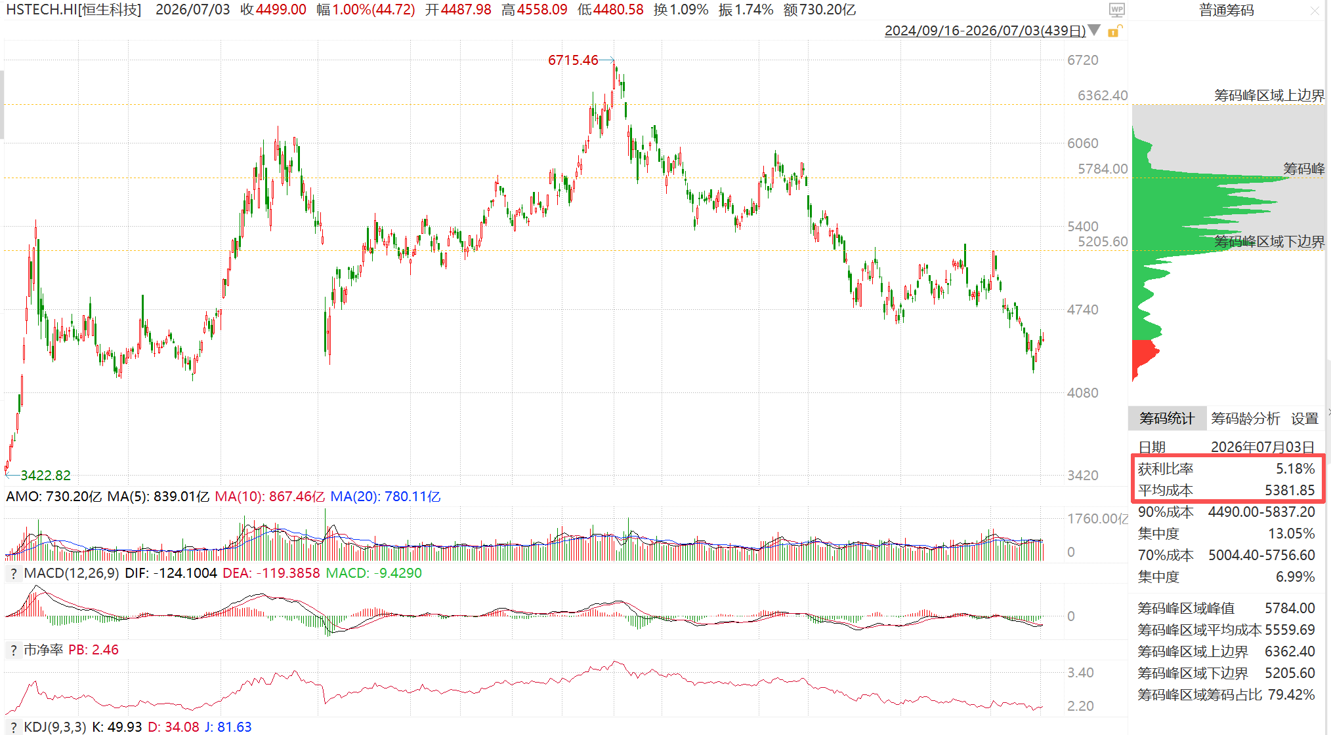
港股下半年机会可能主要是超跌反弹带来的阶段性行情，难以形成持续性反转行情
（1）当前做空比例处于高位，做空成交占比高位不意味着港股会上涨/下跌，但是一旦流动性或者基本面好转，港股就容易产生逼空行情，上涨可能会较快。
港股基本面必须要企稳才可能会出现持续性反转行情，如果仅有流动性改善，恒科可能仅有阶段性反弹行情，考虑到当前恒科上方亏损盘较多（截至7月4日，恒科筹码获利比例5.18%，筹码平均成本在5382点），一旦缩量反弹到压力区，极易冲高回落。
资料来源：Wind，广发证券发展研究中心

Slide 53
大类资产走势复盘与研判
03

Slide 54
权益资产
日本半导体出货额。
资料来源：广发证券发展研究中心

Slide 55
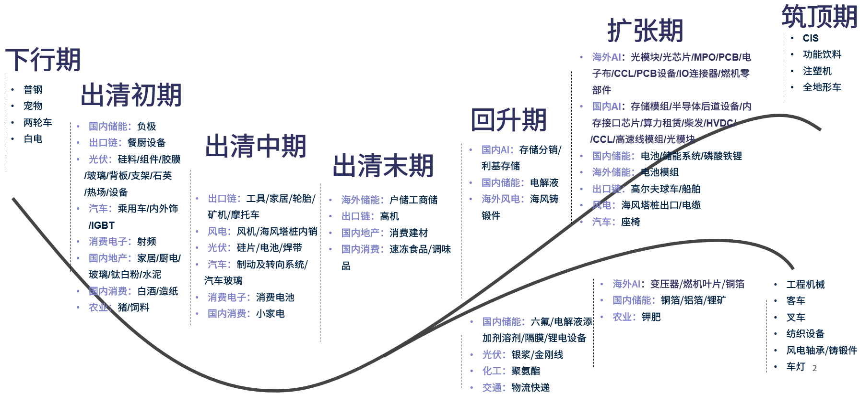
权益资产
26年一季报：各行业基本面位置（综合收入利润、库存周期、产能周期、资产周转率、ROE）。
资料来源：Wind，广发证券发展研究中心

Slide 56
权益资产
东京证交所股价指数年度股利情况。

Slide 57
权益资产
港股当前的定价逻辑已彻底转向流动性驱动，盈利端难见起色。
市场正承受着限售解禁、海外货币政策转向与南向资金流入边际放缓构成的压力，尽管三季度有望迎来喘息之机，但这三大掣肘难以根本性消退，意味着趋势性机会匮乏，仅存在类似上半年的、较难捕捉的波段行情。
资料来源：Wind，广发证券发展研究中心

Slide 58
权益资产
年初以来AI股指和大盘股指走势分化。
资料来源：Bloomberg，广发证券发展研究中心

Slide 59
权益资产
当前美股上涨带来的财富效应以及就业回暖预期支撑消费增速，新美丽法案逐渐落地并带动制造业回流，AI超级周期方兴未艾，信息设备投资或将继续支撑美国经济增长。
资料来源：Wind、广发证券发展研究中心 数据来源：Wind，广发证券发展研究中心

Slide 60
权益资产
当前美股上涨带来的财富效应以及就业回暖预期支撑消费增速，新美丽法案逐渐落地并带动制造业回流，AI超级周期方兴未艾，信息设备投资或将继续支撑美国经济增长。
资料来源：Wind、广发证券发展研究中心 数据来源：Wind，广发证券发展研究中心

Slide 61
权益资产
当前一致预期显示，AI硬件、算力核心赛道企业仍将维持高利润增速。
公司 | 业务 | 利润增速 | 利润增速 | 利润增速 | 利润增速 | ROE | ROE | ROE | ROE
公司 | 业务 | 2023 | 2024 | 2025 | 2026 Q1 | 2023 | 2024 | 2025 | 2026 Q1
英伟达 | GPU | 581.30% | 144.90% | 68.34% | 26.80% | 91.50% | 119.20% | 101.49% | 23.01%
微软 | AI平台与应用 | 21.80% | 15.50% | 14.70% | 13.32% | 37.10% | 33.30% | 33.28% | 7.85%
谷歌 | AI平台与应用 | 23.00% | 22.40% | 32.56% | 85.24% | 27.40% | 31.50% | 35.70% | 14.00%
新易盛 | CPO | -23.80% | 312.30% | 235.96% | 83.09% | 13.40% | 41.10% | 72.62% | 14.52%
天孚通信 | CPO | 81.20% | 84.10% | 52.69% | 45.36% | 25.10% | 37.50% | 42.53% | 8.57%
沪电股份 | PCB | 11.10% | 71.10% | 49.10% | 56.22% | 16.80% | 23.90% | 28.36% | 7.79%
工业富联 | 服务器 | 4.80% | 10.30% | 58.01% | 109.39% | 15.60% | 15.90% | 22.09% | 6.18%
沃尔核材 | 铜缆/铜连接 | 14.00% | 21.00% | 32.38% | -8.31% | 15.10% | 16.20% | 19.01% | 2.96%
海光信息 | 国产AI芯片 | 57.20% | 52.90% | 29.15% | 32.77% | 7.10% | 9.90% | 11.91% | 2.99%
资料来源：SEC官网公司年报、同花顺iFinD，广发证券发展研究中心

Slide 62
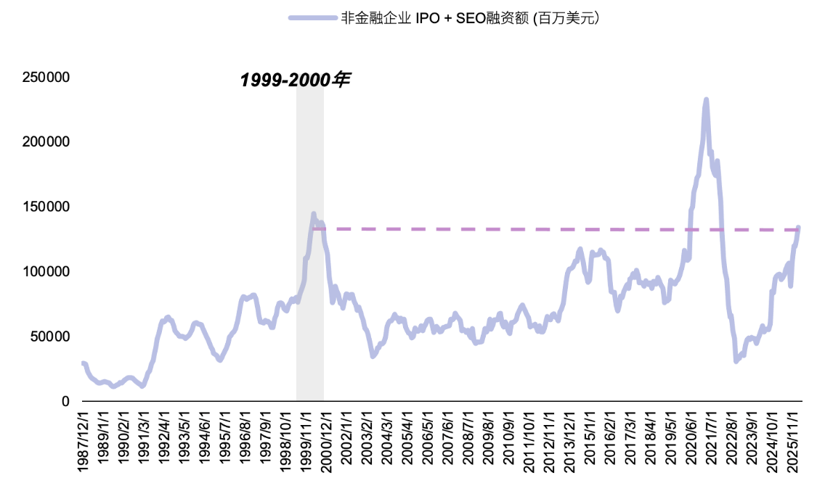
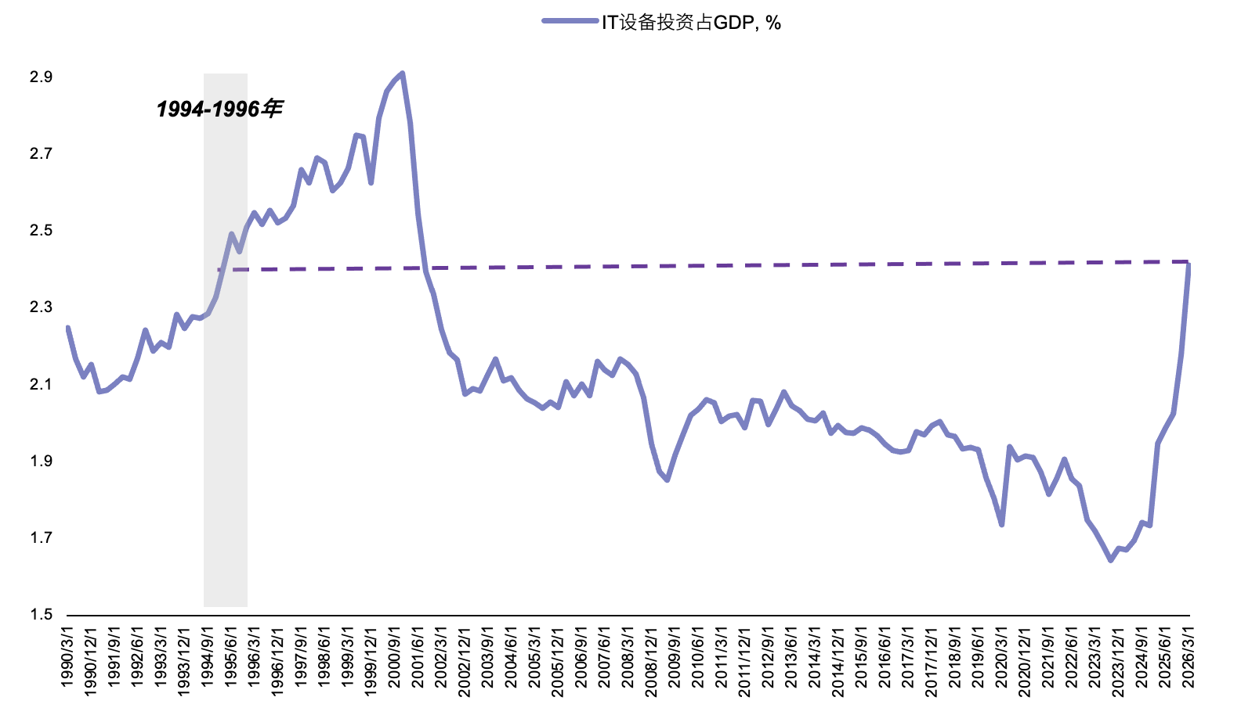
权益资产
一级市场IPO融资已经升至高分位，说明风险偏好正在从少数龙头向更广泛的AI资产外溢。
IT设备投资占美国GDP比重，接近1994-1996年。
资料来源：Haver Analytics，广发证券发展研究中心

Slide 63
权益资产
最后，下半年美国中期选举进入关键时期，需关注潜在的政治性风险。
自 1929 年以来，总统任期第二年是标普500平均表现最差的一年，平均涨幅3.3%，正收益概率也明显低于其他三年。
下半年的美股很有可能受到“意外政治事件”和“特朗普挽回民意”的影响而波动明显。
资料来源：广发证券发展研究中心

Slide 64
权益资产
从历史数据来看，中期选举年份美股的平均收益为个位数。
资料来源：Wind，广发证券发展研究中心

Slide 65
权益资产
一方面，市场结构高度集中，三星电子和SK海力士占KOSPI总市值过半，一旦AI需求放缓或半导体进入下行周期，大盘可能面临剧烈回调。
资料来源：Wind、广发证券发展研究中心 数据来源：Wind，广发证券发展研究中心

Slide 66
权益资产
一方面，市场结构高度集中，三星电子和SK海力士占KOSPI总市值过半，一旦AI需求放缓或半导体进入下行周期，大盘可能面临剧烈回调。
资料来源：Wind、广发证券发展研究中心 数据来源：Wind、Bloomberg，广发证券发展研究中心

Slide 67
权益资产
一方面，市场结构高度集中，三星电子和SK海力士占KOSPI总市值过半，一旦AI需求放缓或半导体进入下行周期，大盘可能面临剧烈回调。
资料来源：Bloomberg、广发证券发展研究中心 数据来源：Wind，广发证券发展研究中心

Slide 68
债券资产
若美国经济只是温和降温、通胀回落偏慢，美联储年内降息空间有限，甚至仍需保留加息选项，短端政策利率将继续对长端形成约束。
资料来源：Wind，广发证券发展研究中心

Slide 69
债券资产
宏观面看，美国就业和消费仍有韧性，核心通胀仍显著高于美联储2%目标，油价与地缘风险又阶段性抬升通胀风险，因此长端利率缺乏趋势性下行基础。
资料来源：Wind、Bloomberg，广发证券发展研究中心

Slide 70
汇市
美元指数已经突破100，逼近101。
资料来源：Bloomberg，广发证券发展研究中心

Slide 71
汇市
日元汇率处于90年代以来的最低位置（图中是美元兑日元）。

Slide 72
大宗商品
进入二季度后，即便油价出现回落，高通胀与强就业继续推升加息预期，黄金当前仍处于下跌通道内。
资料来源：Wind，广发证券发展研究中心

Slide 73
大宗商品
2. 高油价推动黄金定价在平衡，当前黄金的定价在逐渐回归基本面。
资料来源：Wind、广发证券发展研究中心 数据来源：Wind，广发证券发展研究中心

Slide 74
大宗商品
而债务危机框架下的黄金能够打破过去主要作为“抗通胀+避险”的资产，因此我们认为黄金的中长期看多逻辑仍存。
主要原因如下：1. 宏观视角下，黄金仍然是通胀化债的利好资产。
3. 央行行为视角下，今年央行购金趋势仍存，并且5月几大主要央行重启净买入。
资料来源：广发证券发展研究中心

Slide 75
大宗商品
央行购金量3月短暂净卖出后转为净购入。
资料来源：WGC、广发证券发展研究中心 数据来源：WGC、Wind，广发证券发展研究中心

Slide 76
大宗商品
整体来看，工业金属在终端需求尚未全面强复苏、点状需求爆发的背景下仍保持较强价格韧性，反映供给约束与补库预期对板块形成持续支撑。
资料来源：Wind，广发证券发展研究中心

Slide 77
大宗商品
预计到2040年，新增的全球铜需求中有60%来自能源转型与AI数据中心需求。
资料来源：Bloomberg、S&P Global、广发证券发展研究中心 数据来源：EVTank、中国电池产业研究院，广发证券发展研究中心

Slide 78
大宗商品
Brent与WTI油价回落但仍高于70美元/桶。
因此，在厄尔尼诺交易窗口下，建议优先关注供给集中度较高、天气敏感性更强的橡胶与食糖品种，其阶段性风险溢价和配置弹性更具优势。
资料来源：Wind，广发证券发展研究中心

Slide 79
大类资产配置总结
04

Slide 80
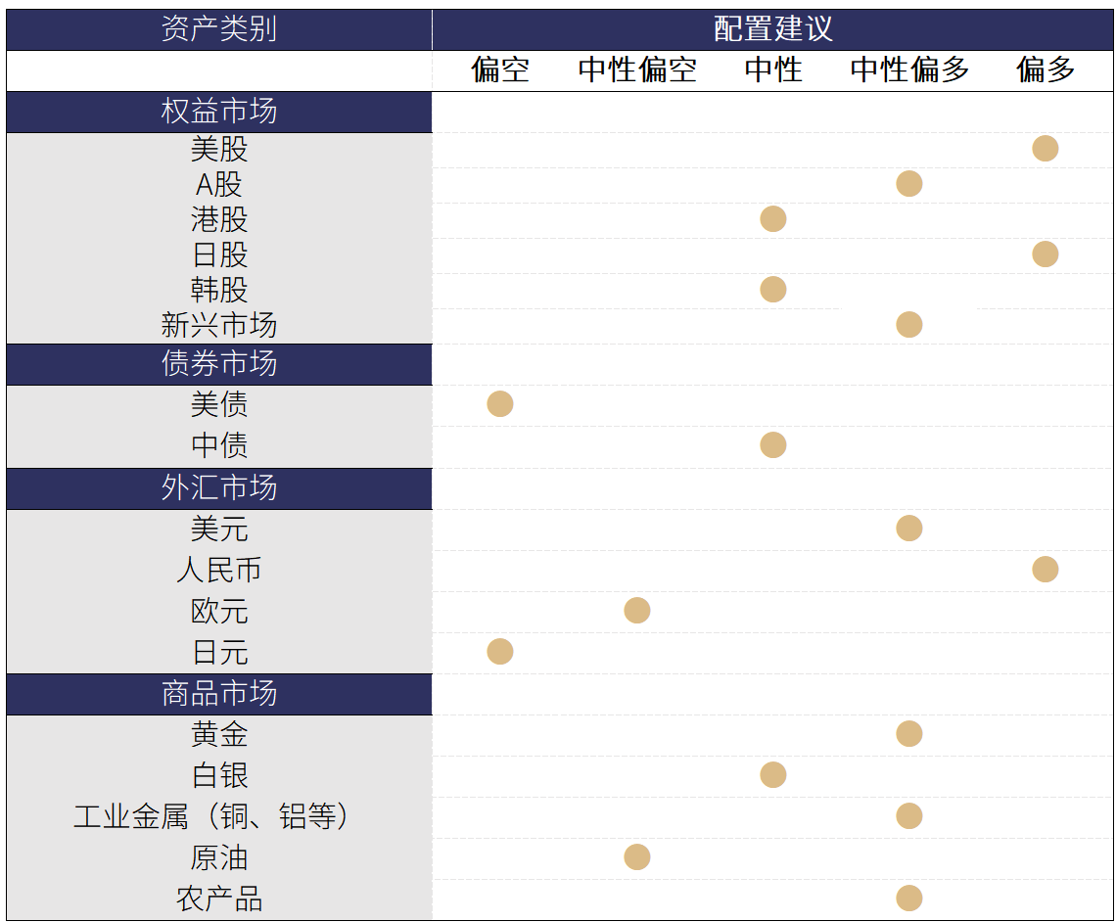
大类资产配置总结
资产配置建议。
资料来源：Wind，广发证券发展研究中心

Slide 81
风险提示及免责声明
风险提示
地缘政治冲突超预期，使得全球通胀上行压力超预期；海外通胀及美国经济韧性，使得全球流动性更快进入紧缩周期；国内稳增长政策力度不及预期，使得经济复苏乏力及市场风险偏好下挫等。
免责声明
广发证券股份有限公司（以下简称“广发证券”）具备证券投资咨询业务资格。本报告只发送给广发证券重点客户，不对外公开发布，只有接收客户才可以使用，且对于接收客户而言具有相关保密义务。广发证券并不因相关人员通过其他途径收到或阅读本报告而视其为广发证券的客户。本报告的内容、观点或建议并未考虑个别客户的特定状况，不应被视为对特定客户关于特定证券或金融工具的投资建议。本报告发送给某客户是基于该客户被认为有能力独立评估投资风险、独立行使投资决策并独立承担相应风险。
本报告所载资料的来源及观点的出处皆被广发证券股份有限公司认为可靠，但广发证券不对其准确性或完整性做出任何保证。报告内容仅供参考，报告中的信息或所表达观点不构成所涉证券买卖的出价或询价。广发证券不对因使用本报告的内容而引致的损失承担任何责任，除非法律法规有明确规定。客户不应以本报告取代其独立判断或仅根据本报告做出决策。
广发证券可发出其它与本报告所载信息不一致及有不同结论的报告。本报告反映研究人员的不同观点、见解及分析方法，并不代表广发证券或其附属机构的立场。报告所载资料、意见及推测仅反映研究人员于发出本报告当日的判断，可随时更改且不予通告。
本报告旨在发送给广发证券的特定客户及其它专业人士。未经广发证券事先书面许可，任何机构或个人不得以任何形式翻版、复制、刊登、转载和引用，否则由此造成的一切不良后果及法律责任由私自翻版、复制、刊登、转载和引用者承担。

